Slide 1
KHỞI ĐỘNG

Slide 2


HÃY CÙNG CÁC BẠN CÁ THI ĐỌC BÀI NÀO

Slide 3
Con hãy đọc:
bí đỏ
Chúc mừng con!

Slide 4
Con hãy đọc:
kẻ ô
Khen con đọc tốt!

Slide 5
Con hãy đọc:
Kì đà bò ở kẽ đá.
Chúc mừng con!

Slide 6
Con hãy đọc:
Bé đi bộ ở bờ đê.
Chúc mừng con!

Slide 7
Con hãy đọc:
Bố kê bể cá ở kệ.
Chúc mừng con!

Slide 8

TIẾNG VIỆT 1
BÀI 12: H h L l

Slide 9


Slide 10


Slide 11
L l h
Le le bơi trên hồ.

Slide 12


Slide 13

h

Slide 14
l

Slide 15

hé ho hổ li lọ lỡ

Slide 16
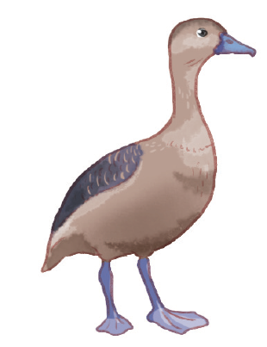

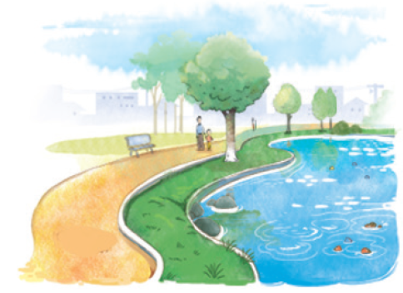
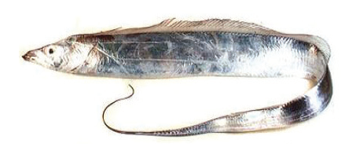
le le
h
l
l
h
cá hố
l
bờ hồ
lá đỏ

Slide 17


hé ho hổ li lọ lỡ
cá hố
le le
lá đỏ
bờ hồ

Slide 18

CÙNG THƯ GIÃN NÀO

Slide 19


Slide 20




Slide 21


Slide 22


Slide 23


Slide 24


Slide 25



Slide 26


Slide 27
Bé bị ho. Bà đã có lá hẹ.

Slide 28



Slide 29
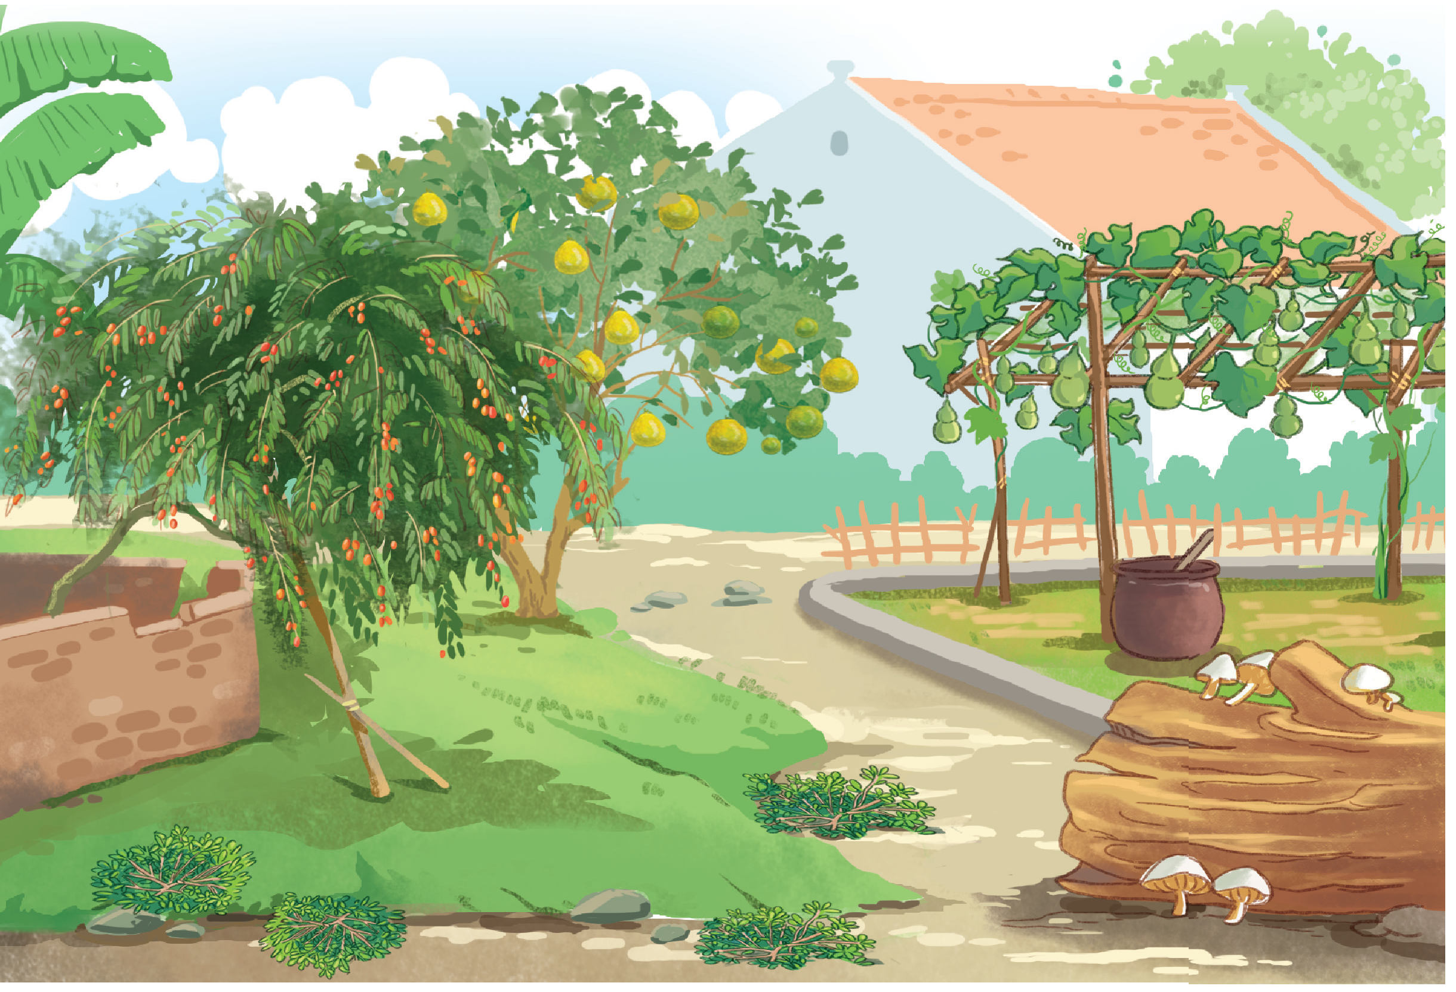
Cây cối

Slide 30

CỦNG CỐ - DẶN DÒ

